Slide 1
Automated Testing for Cost Control of a Construction Project Management System

Slide 2

Agenda
ที่มาและความสำคัญของปัญหา
วัตถุประสงค์
ผลที่คาดว่าจะได้รับ
เทคโนโลยีที่ใช้ในการศึกษาและพัฒนา
วิธีการติดตั้งโปรแกรม
การทดสอบระบบ

Slide 3
ที่มาและความสำคัญของปัญหา

Slide 4
ที่มาและความสำคัญของปัญหา
บริษัท ลิงค์ อินโนว่า พร็อพเพอร์ตี้ จำกัด (Link Innova Properties Co., LTD) เป็นบริษัทรับเหมาก่อสร้างที่ให้บริการด้านการก่อสร้างอาคารที่ไม่ใช่ที่พักอาศัย โดยเน้นคุณภาพ ความปลอดภัย และมาตรฐาน และมีความเชี่ยวชาญในการให้คำปรึกษา ออกแบบและระบบก่อสร้าง

Slide 5
ปัญหาที่เกิดขึ้นในโครงการก่อสร้างของ บริษัท ลิงค์
- ปัญหาด้านความถูกต้องและครบถ้วนของข้อมูล เช่น ผู้ใช้อาจกรอกข้อมูลผิดพลาดหรือข้อมูลไม่ครบถ้วน
- ปัญหาด้านความยุ่งยากในการเข้าถึงข้อมูล เช่น การค้นหาและการเข้าถึงข้อมูลต้นทุนในแต่ละโปรเจคมีความยุ่งยาก
- ปัญหาด้านการวิเคราะห์ข้อมูล เช่น นำข้อมูลต้นทุนไปวิเคราะห์เพื่อใช้ในการตัดสินใจต่างๆ

Slide 6
ที่มาของการนำ Automated Test มาใช้ในงาน
- เพื่อทดสอบการทำงานของทุกฟังก์ชันในระบบ เพื่อให้สามารถใช้งานได้อย่างถูกต้อง
- ประหยัดเวลาของบุครลากรภายในบริษัท
- ลดข้อผิดพลาดในการทดสอบระบบ
- ประหยัดค่าใช้จ่ายในการจ้างพนักงาน

Slide 7
วัตถุประสงค์

Slide 8
วัตถุประสงค์
1. เพื่อศึกษาระบบต้นทุนการก่อสร้างโครงการ ในภาพรวมตั้งแต่การจัดเก็บความต้องการ การวิเคราะห์ และออกแบบระบบ รวมถึงกระบวนการพัฒนาโดยภาษาคอมพิวเตอร์
2. เพื่อจัดทำการทดสอบระบบแบบอัตโนมัติในส่วนของ Unit Test และ E2E Test ให้กับระบบ

Slide 9
ผลที่คาดว่าจะได้รับ

Slide 10
ผลที่คาดว่าจะได้รับ
ผลการศึกษา
- ความเข้าใจระบบต้นทุนการก่อสร้างโครงการอย่างครบถ้วน
- แนวทางในการพัฒนาระบบต้นทุนการก่อสร้างโครงการ
- เครื่องมือและเทคนิคในการพัฒนาระบบต้นทุนการก่อสร้างโครงการ
2.ได้ระบบที่ผ่านการทดสอบแบบ Unit Test และ E2E Test

Slide 11
เทคโนโลยีที่ใช้ในการศึกษา และพัฒนา

Slide 12






MS SQL SERVER
VSCODE
PHP LARAVEL FRAMEWORK
ซอฟต์แวร์ต่างๆ ที่ใช้ในส่วนของการพัฒนาระบบ
VUEJS
JAVASCRIPT
PHPSCRIPT

Slide 13





ROBOT FRAMEWORK
SELENIUM
LIBRARY
GOOGLE CHROME
ซอฟต์แวร์ต่างๆ ที่ใช้ในส่วนของการทดสอบระบบ
VSCODE
ROBOTCODE
MICROSOFT EXCEL

Slide 14
การทดสอบอัตโนมัติ

Slide 15
การทดสอบและผลทดสอบแบบ Automated Testing
- การทดสอบอัตโนมัติ (Automated Testing) คือ กระบวนการทดสอบซอฟต์แวร์โดยการใช้เครื่องมือหรือซอฟต์แวร์ทดสอบอัตโนมัติ แทนที่การทดสอบด้วยมือ โดยเครื่องมือที่ใช้ในการทดสอบอัตโนมัติ มีดังนี้
Framework : Robot Framework
Library : SeleniumLibrary
Extensions :
RobotCode ใน VSCode
ChromeDriver

Slide 16
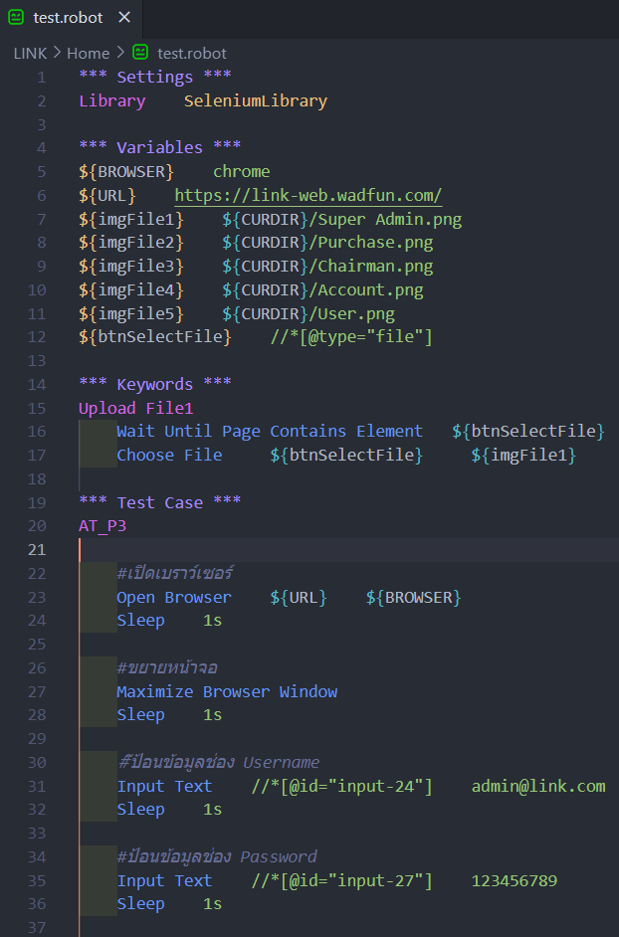
Settings
- การนำเข้าไลบรารีทดสอบ, ไฟล์ทรัพยากร และไฟล์ตัวแปร
- การกำหนดข้อมูลเมตาสำหรับชุดทดสอบและกรณีทดสอบ
Variables
- การประกาศตัวแปรที่ใช้ทดสอบ
Keywords
- การสร้างคีย์เวิร์ด หรือ การสร้าง Function ขึ้นมา
Test Cases
- การสร้างกรณีทดสอบจาก คำสั่ง ที่มีอยู่

Slide 17
วิธีการติดตั้งโปรแกรม

Slide 18
วิธีการติดตั้ง Robot Framework
- ตรวจสอบการติดตั้ง Python และ pip
- ติดตั้ง Robot Framework ใน CMD
pip install robotframework
วิธีการติดตั้ง SeleniumLibrary
- ติดตั้ง SeleniumLibrary ใน CMD
pip install robotframework-seleniumlibrary

Slide 19
วิธีการติดตั้ง ChromeDriver
- ดาวน์โหลด ChromeDriver: https://googlechromelabs.github.io/chrome-for-testing/
- เลือกเวอร์ชันของ ChromeDriver ที่ตรงกับเวอร์ชันของ Google Chrome ที่มีในเครื่อง
- เพิ่มเส้นทางที่แสดงถึงไฟล์ ChromeDriver เข้าไปใน Environment Variables (PATH) ของระบบปฏิบัติการ

Slide 20
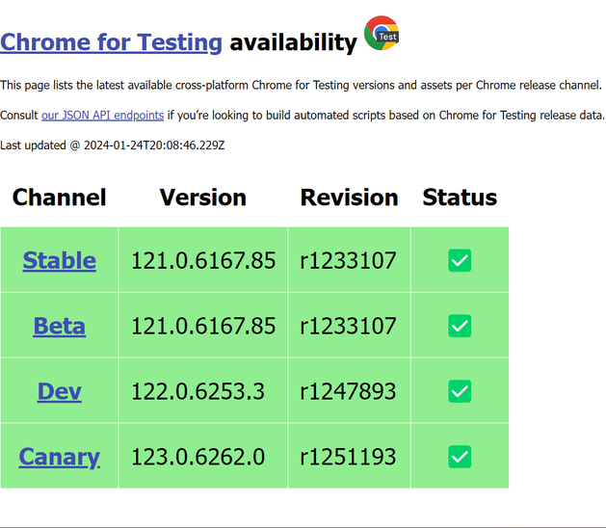
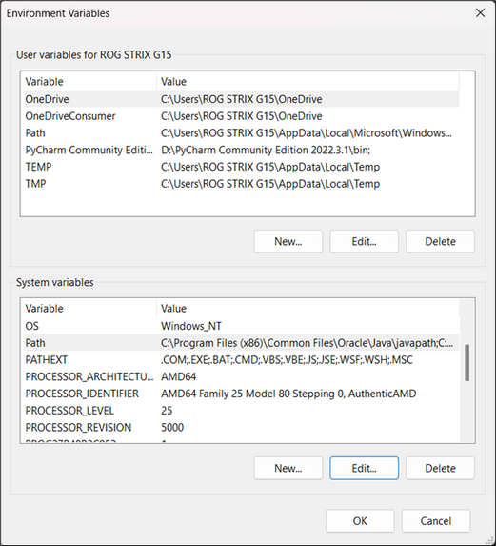
ChromeDriver
เพิ่ม path ที่ชื่อว่า “Path” ในส่วนของ “System variables”
Path ที่เรียกใช้ ChromeDriver (ในที่นี้ขึ้นอยู่กับผู้ใช้ในการกำหนด Path ที่ต้องการ)

Slide 21
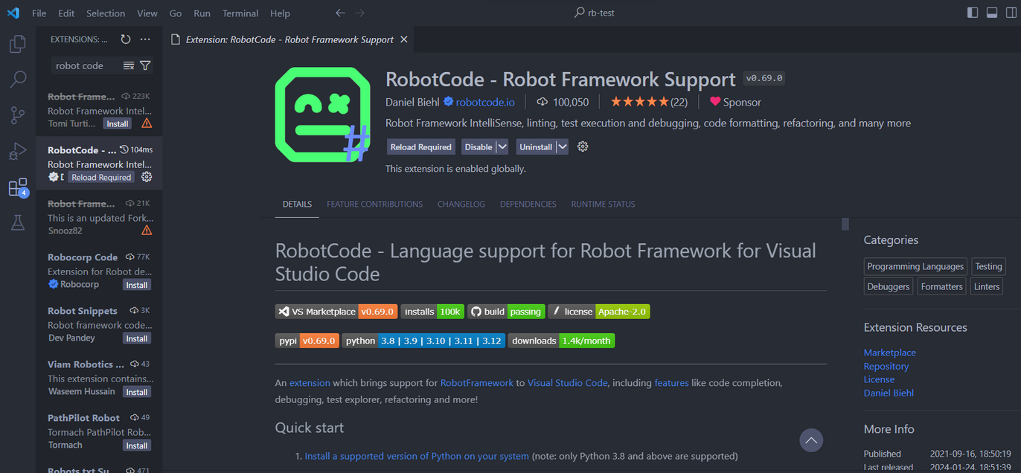
วิธีการติดตั้ง Extensions : RobotCode ใน VSCode
- ติดตั้ง VSCode
- ค้นหา RobotCode ใน Extensions

Slide 22
ภาพรวมของระบบทั้งหมด

Slide 23
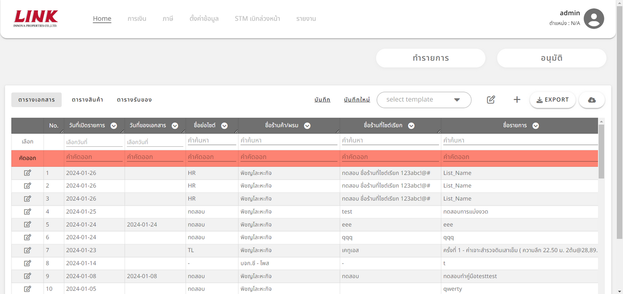
หน้า Home
ฟังก์ชันหลัก มีดังนี้
1. แสดงรายการเอกสารตามตารางที่เลือก
เลือกวันที่ที่ต้องการแสดง
2. ปุ่ม ทำรายการ เอกสาร
2. ปุ่ม อนุมัติ เอกสาร

Slide 24
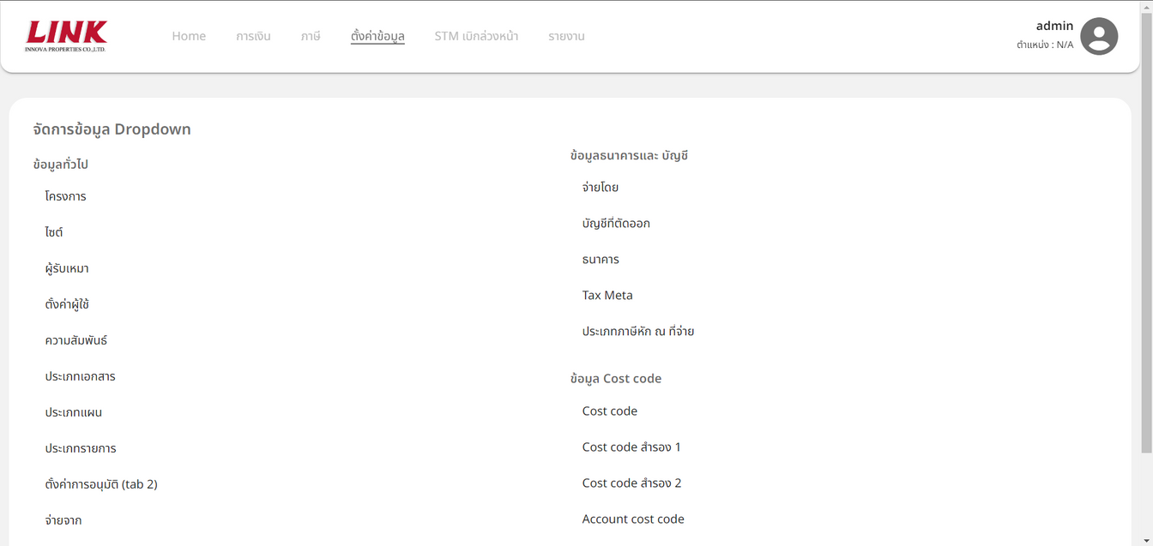
หน้า ตั้งค่าข้อมูล
ฟังก์ชันหลัก มีดังนี้
1. แสดงหมวดข้อมูล
- หมวดข้อมูลทั่วไป
- มี ทั้งหมด 12 หัวข้อ
- หมวดข้อมูล ธนาคาร และบัญชี
- มี ทั้งหมด 5 หัวข้อ
- หมวดข้อมูล Cost Code
- มีทั้งหมด 6 หัวข้อ

Slide 25
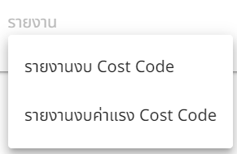
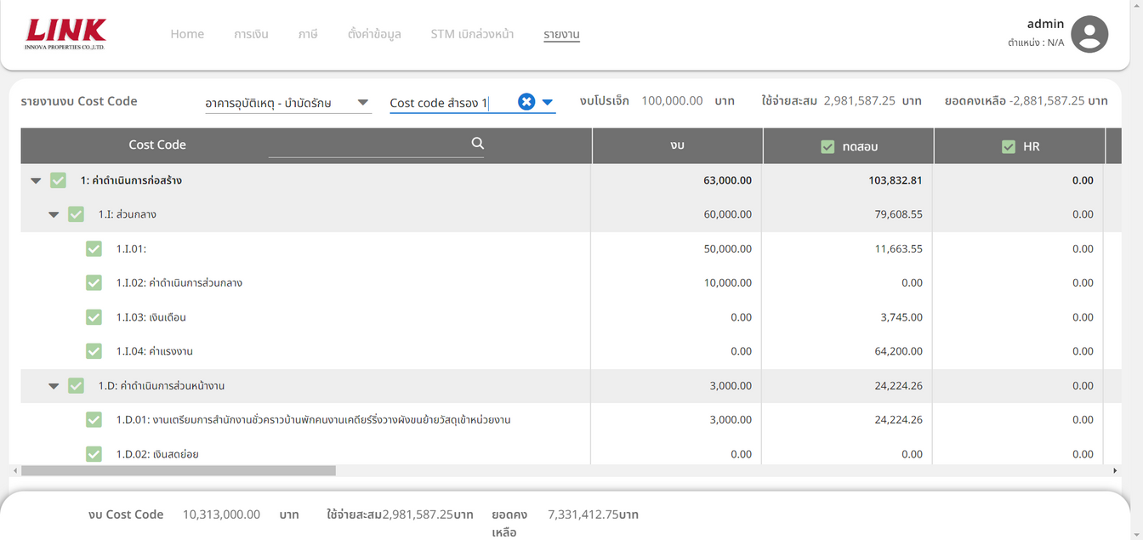
หน้า รายงานงบ Cost Code
ฟังก์ชันหลัก มีดังนี้
1. เลือกหัวข้อโปรเจ็ก
2. เลือกข้อมูล Cost Code

Slide 26
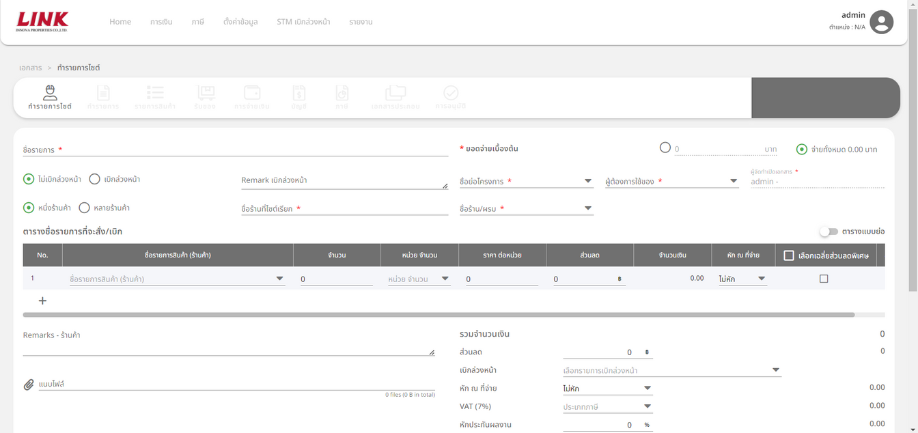
หน้า ทำรายการ
ฟังก์ชันหลัก มีดังนี้
- การกรอกข้อมูลในส่วนต่างๆ
- การแนบไฟล์
- การเพิ่ม/ลบ สินค้า

Slide 27
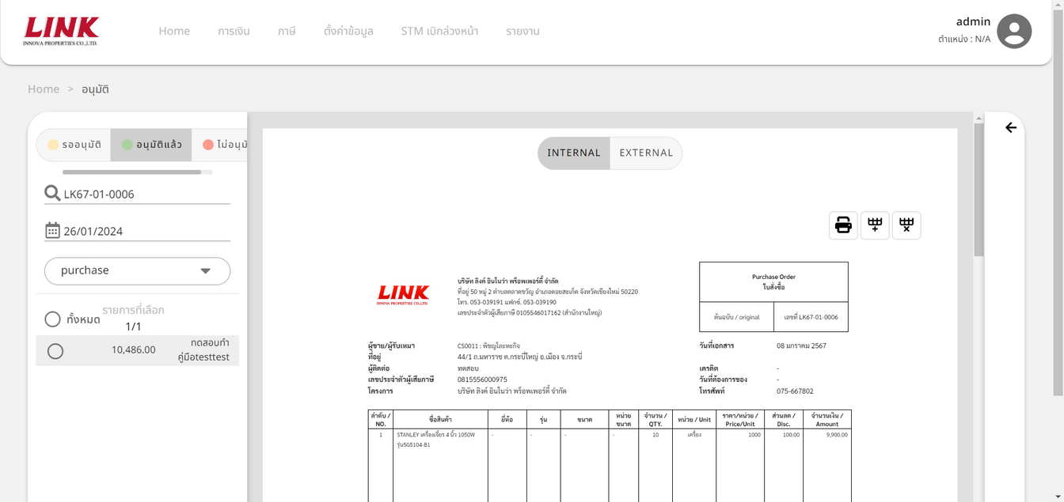
หน้า อนุมัติ
ฟังก์ชันหลัก มีดังนี้
- เลือกดูเอกสาร ในสถานะต่างๆ
- รอการอนุมัติ
- อนุมัติแล้ว
- ไม่อนุมัติ
- แสดงประวัติการ อนุมัติ/ไม่
อนุมัติเอกสาร

Slide 28
การทดสอบระบบ

Slide 29
การทดสอบระบบ
การสร้าง กรณีทดสอบ (Test Case)
- กรณีทดสอบ (Test Case) คือ ชุดข้อมูลรวบรวมข้อมูลสำหรับการทดสอบในแต่ละกรณีโดยเขียนออกมาเป็นลายลักษณ์อักษรในรูปแบบตาราง
- ตารางกรณีทดสอบ คือ ตารางที่มีชุดข้อมูลต่างๆ ที่แสดงข้อมูล วิธีการทดสอบ และสิ่งที่คาดหวังในฟังก์ชันนั้น

Slide 30
1. Test Scenario ID = ลำดับของ Test Scenario
2. Test Scenario Description = คำอธิบายของสถานการณ์การทดสอบ
3. Test CaseID = ลำดับของ Test Case
4. Test Case = กรณีทดสอบ
5. Test Data/Input = ข้อมูลที่ใช้ในการ Test
6. Test Step = ลำดับขั้นตอนในการ Test
7. Expected Results = ผลลัพธ์ที่คาดหวังจาก Test Case นั้นๆ
8. Actually Results = ผลลัพธ์จากการ Test จริง
9. Status = สถานะของการ Test มี 3 สถานะ ได้แก่
- Pass (ผลการทดสอบตรงตามผลลัพธ์ที่คาดหวังไว้)
- Fail (ผลการทดสอบไม่ตรงตามผลลัพธ์ที่คาดหวังไว้)
- In Progress (อยู่ในระหว่างการ Test)
10. Note / BUG = จดบันทึกเพิ่มเติมหรือบันทึก BUG ที่เจอใน Test Case นั้นๆ (ถ้ามี)
11. Automated Test and Status = จดบันทึกและสถานะของการทดสอบอัตโนมัติ

Slide 31
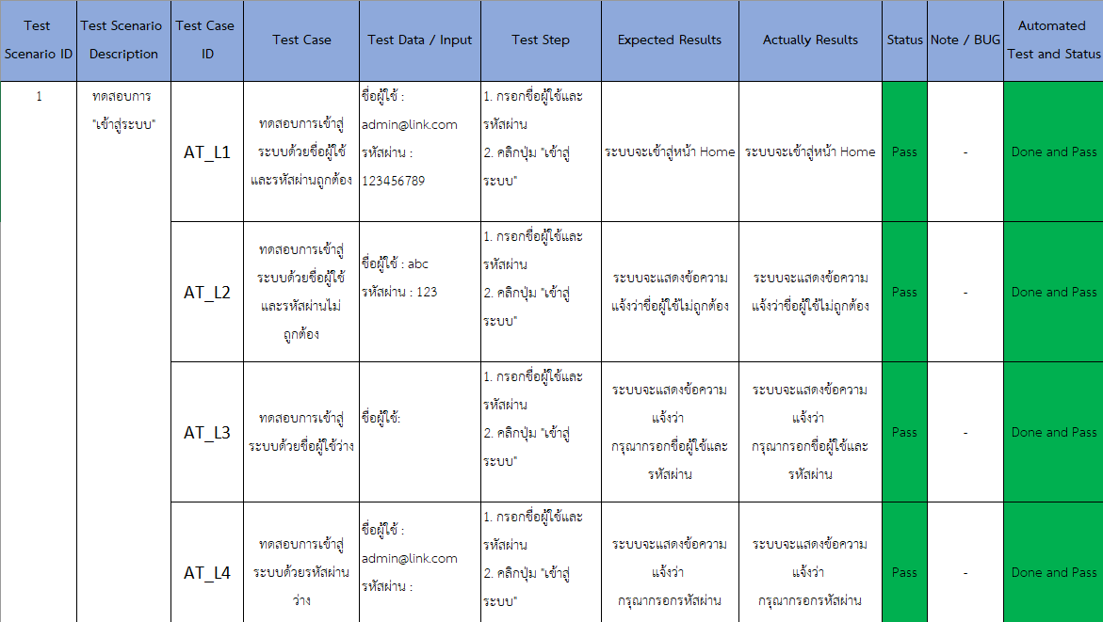

Slide 32
ประเภทและหัวข้อในการทดสอบระบบ

Slide 33
Unit Test
- การทดสอบหน่วยย่อย
- ป้อนข้อมูลถูกต้อง
- ป้อนข้อมูลไม่ถูกต้อง
- ป้อนข้อมูลที่ผิดปกติ เช่น ช่องที่ใส่ข้อมูลต้องเป็นตัวเลข แต่สามารถใส่
ข้อมูลชนิดอื่นได้ เช่น ภาษาไทย อังกฤษ หรือสัญลักษณ์ต่างๆ
E2E Test
- การทดสอบทุกๆ compoent หรือ system ย่อยในระบบ สามารถทำงานร่วมกันได้อย่างถูกต้อง
- การทดสอบว่าผู้ใช้สามารถลงทะเบียนบัญชีใหม่ได้หรือไม่ โดยป้อนข้อมูล
ที่จำเป็นทั้งหมดและตรวจสอบว่าได้รับข้อความยืนยันการลงทะเบียนหรือไม่

Slide 34
Unit Test
Unit Test
- Login
- หัวข้อ โครงการ
- หัวข้อ ไซต์
- หัวข้อ ผู้รับเหมา
- หัวข้อ ตั้งค่าผู้ใช้

Slide 35
- Login
- วัตถุประสงค์: เพื่อตรวจสอบว่าช่องชื่อผู้ใช้ และรหัสผ่าน สามารถกรอกข้อมูลได้อย่างถูกต้อง
หัวข้อ ทดสอบการ การป้อนข้อมูลในช่อง ชื่อผู้ใช้
กรณีที่ 1: ป้อนข้อมูลด้วยภาษาไทย
Input: กขคง
คาดหวังผลลัพธ์: สามารถกรอกข้อมูลได้ และแสดงผลตามที่กรอกได้
ผลลัพธ์จริง: สามารถกรอกข้อมูลได้ และแสดงผลตามที่กรอกได้
กรณีที่ 2: ป้อนข้อมูลด้วยภาษาอังกฤษ ตัวใหญ่ตัวเล็ก
Input: abcd ABCD
คาดหวังผลลัพธ์: สามารถกรอกข้อมูลได้ และแสดงผลตามที่กรอกได้
ผลลัพธ์จริง: สามารถกรอกข้อมูลได้ และแสดงผลตามที่กรอกได้
กรณีที่ 3: ป้อนข้อมูลด้วยตัวเลข
Input: 1234
คาดหวังผลลัพธ์: สามารถกรอกข้อมูลได้ และแสดงผลตามที่กรอกได้
ผลลัพธ์จริง: สามารถกรอกข้อมูลได้ และแสดงผลตามที่กรอกได้
กรณีที่ 4: ป้อนข้อมูลด้วยสัญลักษณ์
Input: !@#$%^&*()_+[]{}\|:;"'<>?/
คาดหวังผลลัพธ์: สามารถกรอกข้อมูลได้ และแสดงผลตามที่กรอกได้
ผลลัพธ์จริง: สามารถกรอกข้อมูลได้ และแสดงผลตามที่กรอกได้

Slide 36
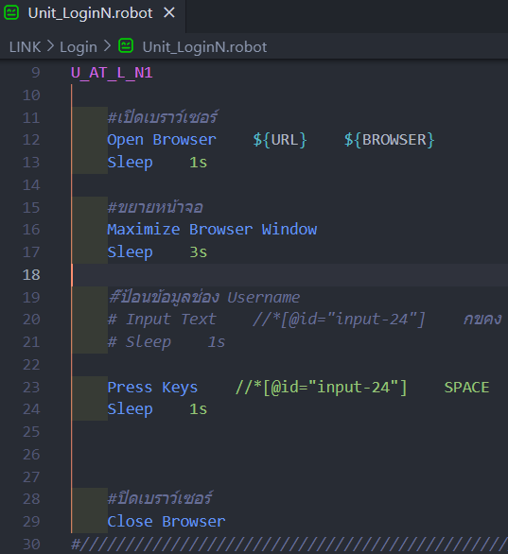
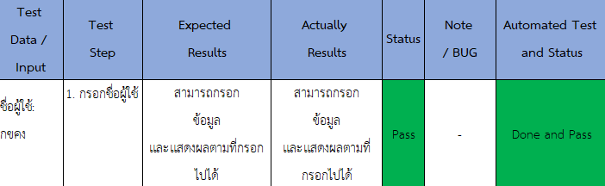
U_AT_L_N1
- ป้อนข้อมูลด้วยภาษาไทย

Slide 37
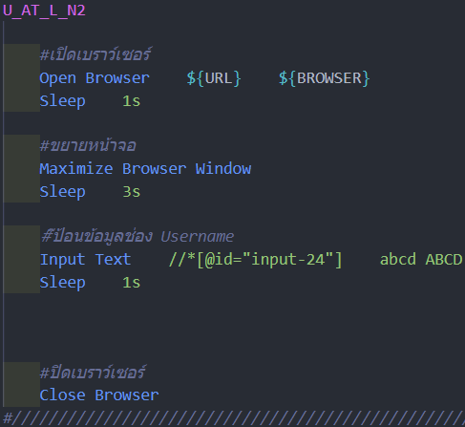
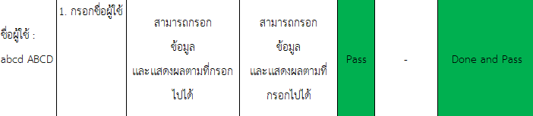
U_AT_L_N2
- ป้อนข้อมูลด้วยภาษาอังกฤษ ตัวใหญ่ตัวเล็ก

Slide 38
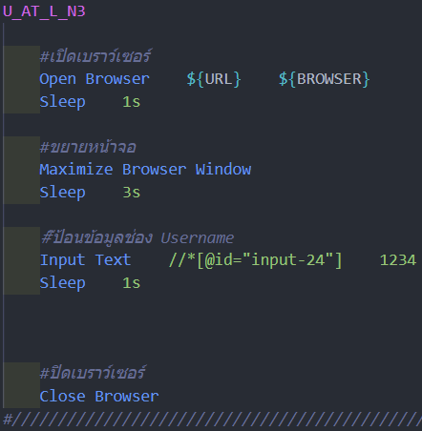
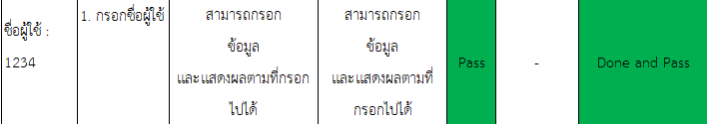
U_AT_L_N3
- ป้อนข้อมูลด้วยตัวเลข

Slide 39
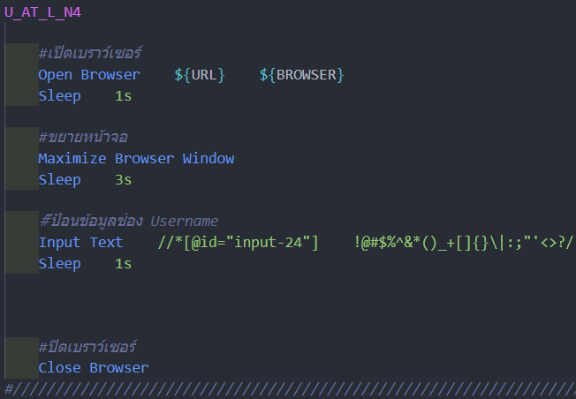
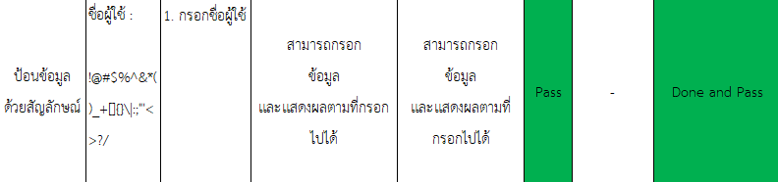
U_AT_L_N4
- ป้อนข้อมูลด้วยสัญลักษณ์

Slide 40
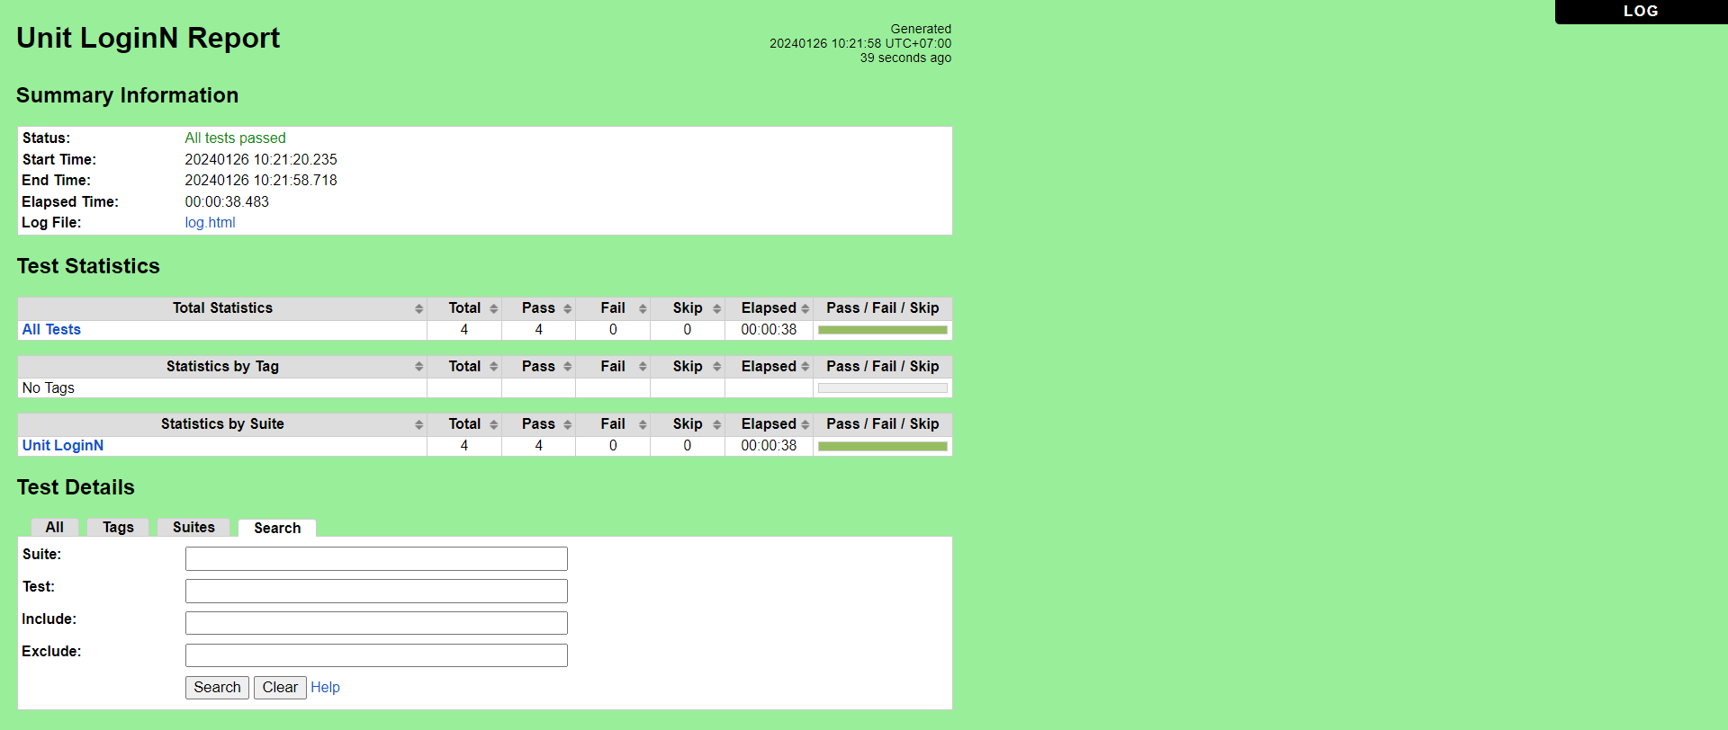
ไฟล์ Report ที่ได้จากการทดสอบ

Slide 41
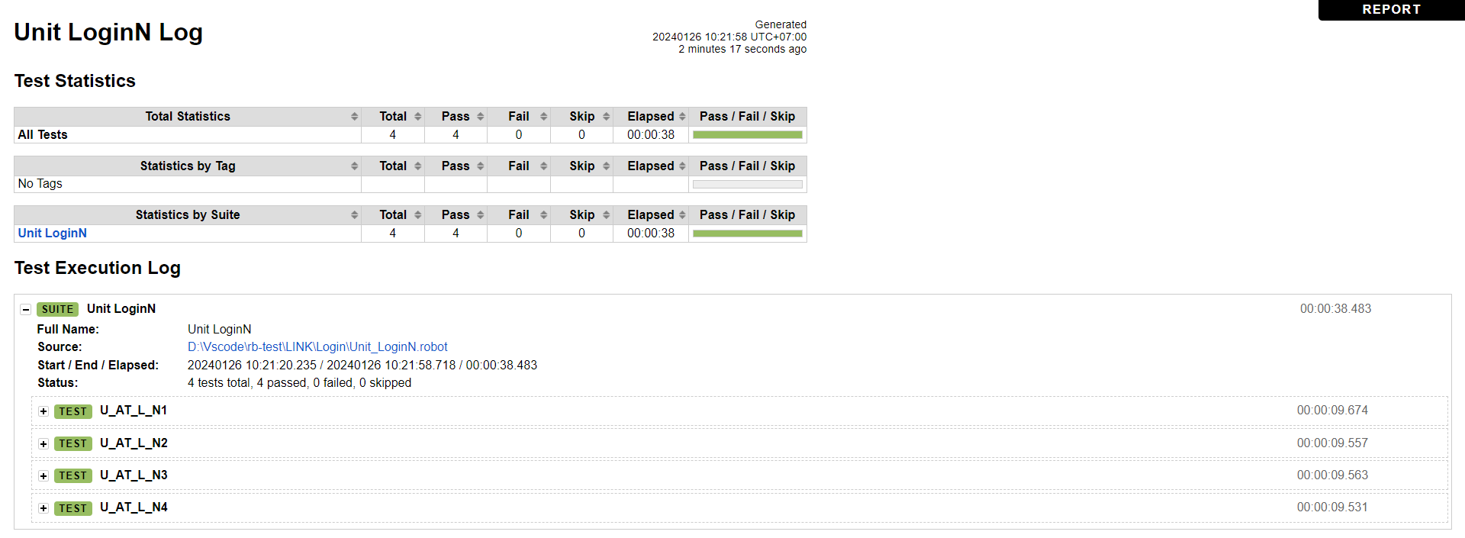
ไฟล์ Log ที่ได้จากการทดสอบ

Slide 42
ผลการทดสอบ ของ Unit LoginN
ผลการทดสอบหน่วยแต่ละกรณี:
กรณีทดสอบที่ 1: ผ่าน
กรณีทดสอบที่ 2: ผ่าน
กรณีทดสอบที่ 3: ผ่าน
กรณีทดสอบที่ 4: ผ่าน
ข้อผิดพลาดที่พบ: ไม่มี
สรุป : ผลการทดสอบหน่วยโดยรวม ในหัวข้อ Login: ผ่าน

Slide 43
ผลการทดสอบ ของ Unit LoginP
ผลการทดสอบหน่วยแต่ละกรณี:
กรณีทดสอบที่ 1: ผ่าน
กรณีทดสอบที่ 2: ผ่าน
กรณีทดสอบที่ 3: ผ่าน
กรณีทดสอบที่ 4: ผ่าน
ข้อผิดพลาดที่พบ: ไม่มี
สรุป : ผลการทดสอบหน่วยโดยรวม ในหัวข้อ Login: ผ่าน

Slide 44
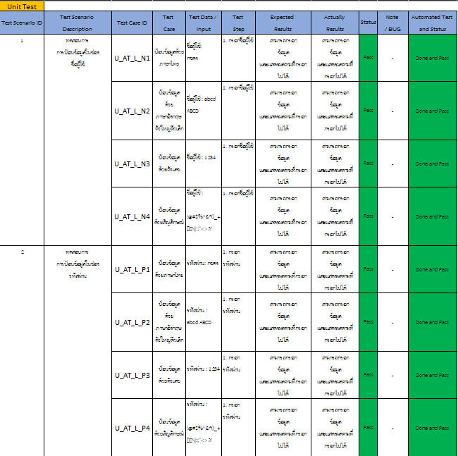

Slide 45
- หัวข้อ โครงการ
- วัตถุประสงค์: เพื่อตรวจสอบว่าช่อง ชื่อ Project, ชื่อย่อ และ
มูลค่า Project (บาท) สามารถกรอกข้อมูลได้อย่างถูกต้อง
หัวข้อ ทดสอบการป้อนข้อมูลในช่อง ชื่อ Project, ชื่อย่อ และ มูลค่า Project (บาท) สามารถกรอกข้อมูลได้อย่างถูกต้อง
กรณีที่ 1: ป้อนข้อมูลด้วยภาษาไทย
Input: กขคง
คาดหวังผลลัพธ์: สามารถกรอกข้อมูลได้ และแสดงผลตามที่กรอกได้
ผลลัพธ์จริง: สามารถกรอกข้อมูลได้ และแสดงผลตามที่กรอกได้
กรณีที่ 2: ป้อนข้อมูลด้วยภาษาอังกฤษ ตัวใหญ่ตัวเล็ก
Input: abcd ABCD
คาดหวังผลลัพธ์: สามารถกรอกข้อมูลได้ และแสดงผลตามที่กรอกได้
ผลลัพธ์จริง: สามารถกรอกข้อมูลได้ และแสดงผลตามที่กรอกได้
กรณีที่ 3: ป้อนข้อมูลด้วยตัวเลข
Input: 1234
คาดหวังผลลัพธ์: สามารถกรอกข้อมูลได้ และแสดงผลตามที่กรอกได้
ผลลัพธ์จริง: สามารถกรอกข้อมูลได้ และแสดงผลตามที่กรอกได้
กรณีที่ 4: ป้อนข้อมูลด้วยสัญลักษณ์
Input: !@#$%^&*()_+[]{}\|:;"'<>?/
คาดหวังผลลัพธ์: สามารถกรอกข้อมูลได้ และแสดงผลตามที่กรอกได้
ผลลัพธ์จริง: สามารถกรอกข้อมูลได้ และแสดงผลตามที่กรอกได้

Slide 46
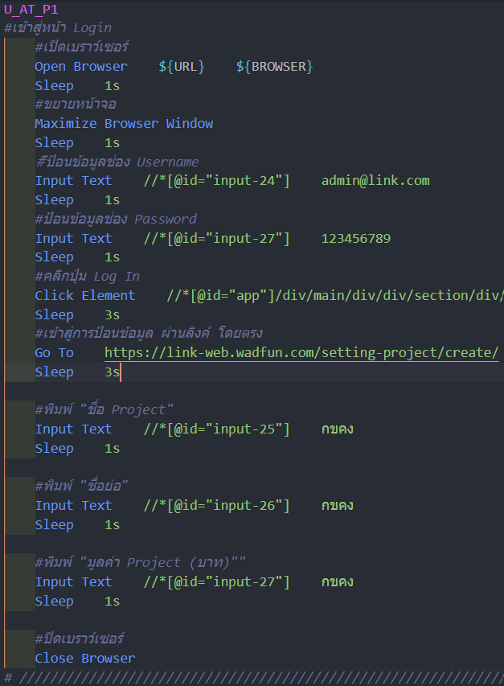
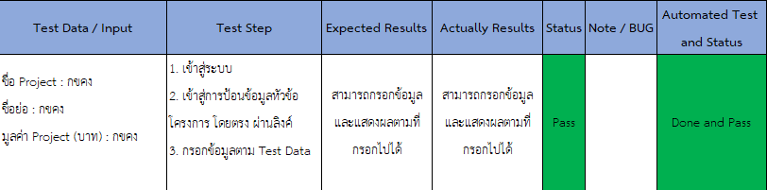
U_AT_P1
- ป้อนข้อมูลด้วยภาษาไทย

Slide 47
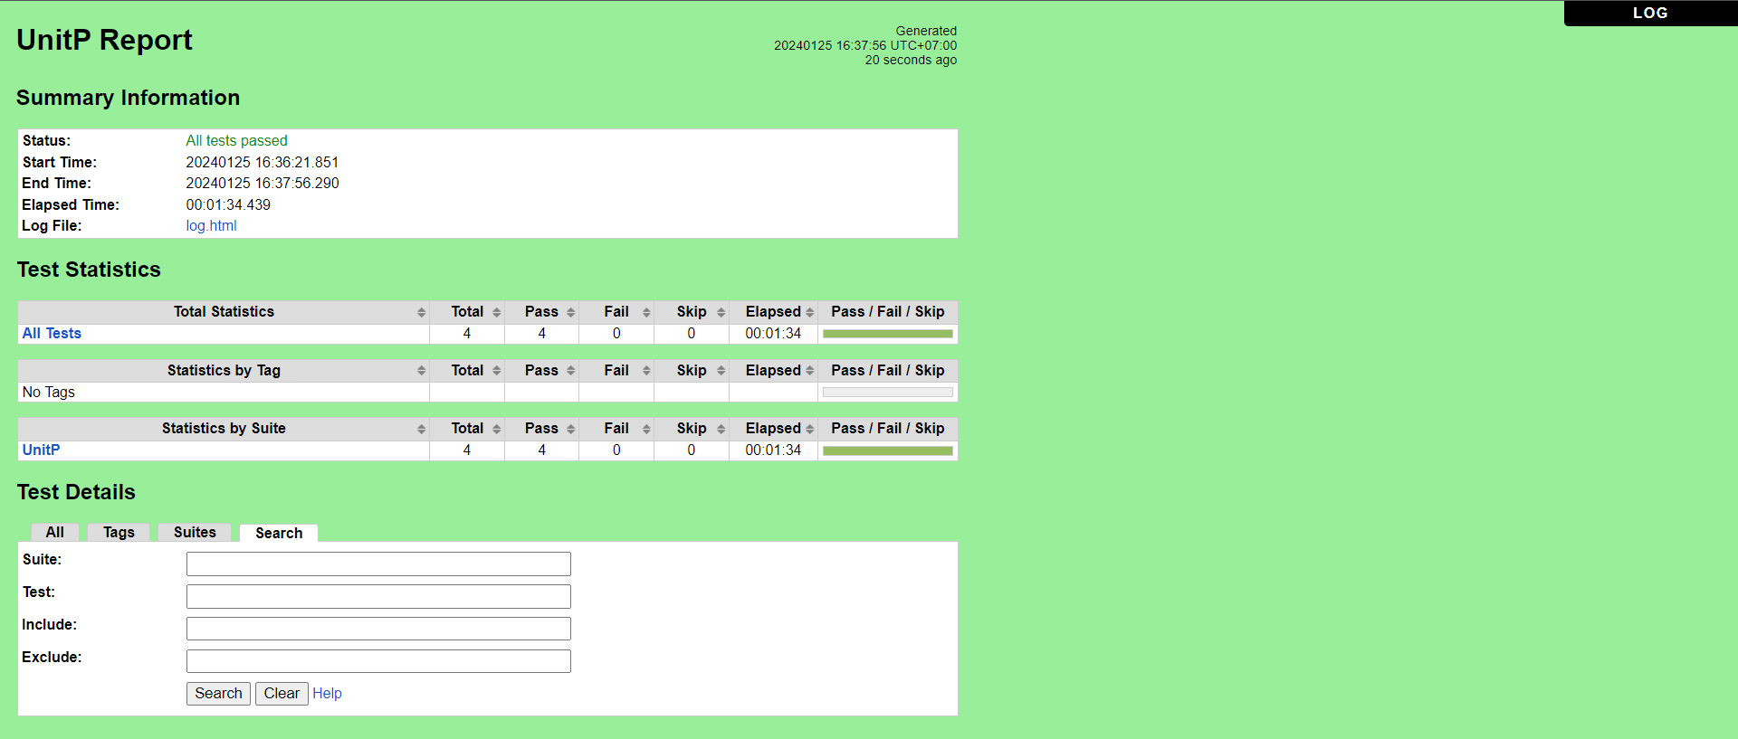
ไฟล์ Report ที่ได้จากการทดสอบ

Slide 48
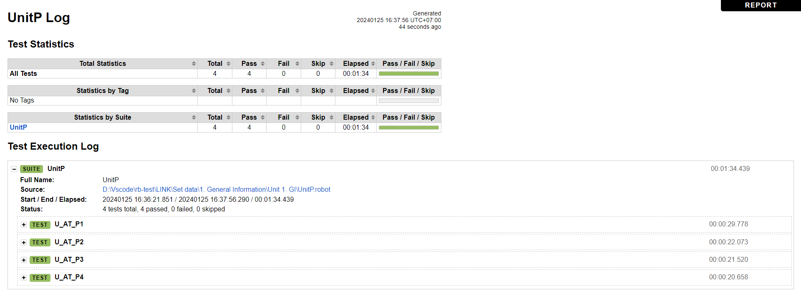
ไฟล์ Log ที่ได้จากการทดสอบ

Slide 49
ผลการทดสอบ U_AT_P
ผลการทดสอบหน่วยแต่ละกรณี:
กรณีทดสอบที่ 1: ผ่าน
กรณีทดสอบที่ 2: ผ่าน
กรณีทดสอบที่ 3: ผ่าน
กรณีทดสอบที่ 4: ผ่าน
ข้อผิดพลาดที่พบ: ไม่มี
สรุป : ผลการทดสอบหน่วยโดยรวม ในหัวข้อ โครงการ: ผ่าน

Slide 50
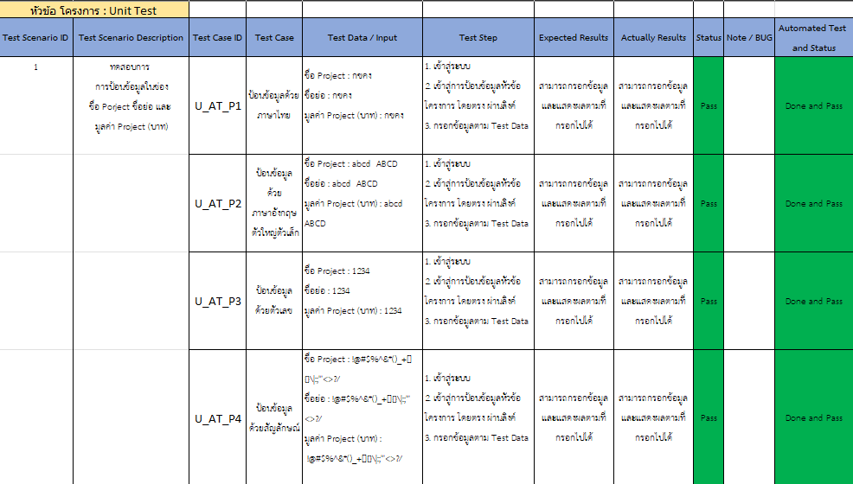

Slide 51
- หัวข้อ ไซต์
- วัตถุประสงค์: เพื่อตรวจสอบว่าช่อง ทดสอบการ
การป้อนข้อมูลในช่อง รหัส Site/โครงการ ชื่อ Site ชื่อย่อ รหัสประจำตัวผู้เสียภาษี หมายเลขโทรศัพท์ หมายเลข FAX ที่อยู่ Remarks สามารถกรอกข้อมูลได้อย่างถูกต้อง
หัวข้อ ทดสอบการป้อนข้อมูลในช่อง รหัส Site/โครงการ ชื่อ Site ชื่อย่อ รหัสประจำตัวผู้เสียภาษี หมายเลขโทรศัพท์ หมายเลข FAX ที่อยู่ Remarks สามารถกรอกข้อมูลได้อย่างถูกต้อง
กรณีที่ 1: ป้อนข้อมูลด้วยภาษาไทย
Input: กขคง
คาดหวังผลลัพธ์: สามารถกรอกข้อมูล และแสดงข้อมูลตามที่กรอกไปได้
ผลลัพธ์จริง: สามารถกรอกข้อมูล และแสดงข้อมูลตามที่กรอกไปได้
กรณีที่ 2: ป้อนข้อมูลด้วยภาษาอังกฤษ ตัวใหญ่ตัวเล็ก
Input: abcd ABCD
คาดหวังผลลัพธ์: สามารถกรอกข้อมูล และแสดงข้อมูลตามที่กรอกไปได้
ผลลัพธ์จริง: สามารถกรอกข้อมูล และแสดงข้อมูลตามที่กรอกไปได้
กรณีที่ 3: ป้อนข้อมูลด้วยตัวเลข
Input: 1234
คาดหวังผลลัพธ์: สามารถกรอกข้อมูล และแสดงข้อมูลตามที่กรอกไปได้
ผลลัพธ์จริง: สามารถกรอกข้อมูล และแสดงข้อมูลตามที่กรอกไปได้
กรณีที่ 4: ป้อนข้อมูลด้วยสัญลักษณ์
Input: !@#$%^&*()_+[]{}\|:;"'<>?/
คาดหวังผลลัพธ์: สามารถกรอกข้อมูล และแสดงข้อมูลตามที่กรอกไปได้
ผลลัพธ์จริง: สามารถกรอกข้อมูล และแสดงข้อมูลตามที่กรอกไปได้

Slide 52
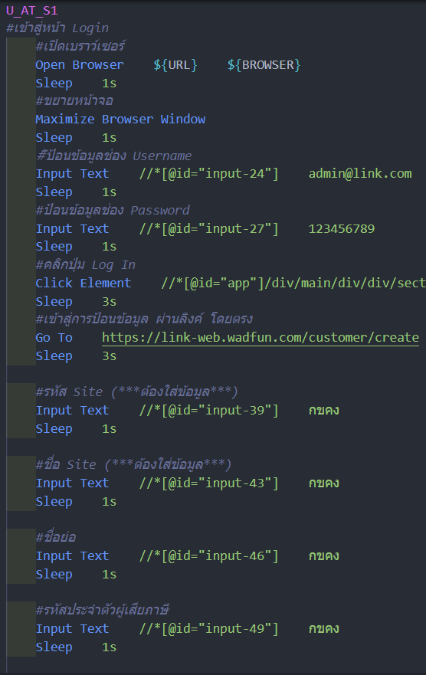
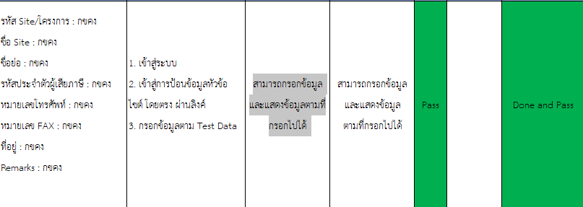
U_AT_S1
- ป้อนข้อมูลด้วยภาษาไทย

Slide 53

ไฟล์ Report ที่ได้จากการทดสอบ

Slide 54
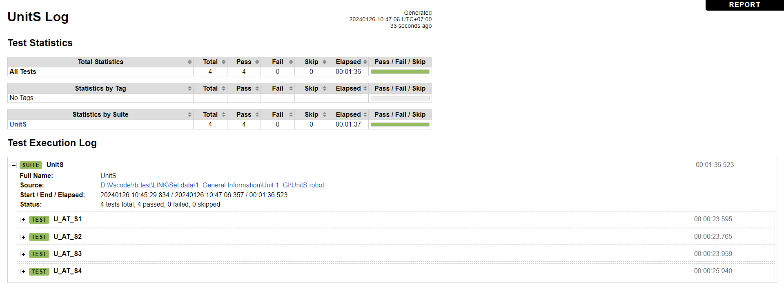
ไฟล์ Log ที่ได้จากการทดสอบ

Slide 55
ผลการทดสอบ U_AT_S
ผลการทดสอบหน่วยแต่ละกรณี:
กรณีทดสอบที่ 1: ผ่าน
กรณีทดสอบที่ 2: ผ่าน
กรณีทดสอบที่ 3: ผ่าน
กรณีทดสอบที่ 4: ผ่าน
ข้อผิดพลาดที่พบ: ไม่มี
สรุป : ผลการทดสอบหน่วยโดยรวม ในหัวข้อ ไซต์: ผ่าน

Slide 56
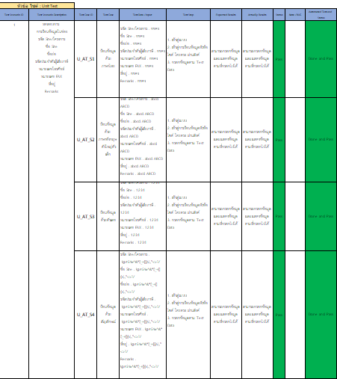

Slide 57
- หัวข้อ ผู้รับเหมา
- วัตถุประสงค์: เพื่อตรวจสอบว่าช่อง ทดสอบการ การป้อนข้อมูลในช่อง Code ชื่อร้าน/ผรม ชื่อร้าน/ผรม แบบย่อ เลขประจำตัวผู้เสียภาษี ประเภทภาษีหัก ณ ที่จ่าย แฟกซ์ เบอร์โทรศัพท์ ที่อยู่ ผังบัญชี วันที่ชำระเงิน remarks

Slide 58
หัวข้อ ทดสอบการป้อนข้อมูลในช่อง Code ชื่อร้าน/ผรม ชื่อร้าน/ผรม แบบย่อ เลขประจำตัวผู้เสียภาษี ประเภทภาษีหัก ณ ที่จ่าย แฟกซ์ เบอร์โทรศัพท์ ที่อยู่ ผังบัญชี วันที่ชำระเงิน remarks
กรณีที่ 1: ป้อนข้อมูลด้วยภาษาไทย
Input: กขคง
คาดหวังผลลัพธ์: สามารถกรอกข้อมูล และแสดงข้อมูลตามที่กรอกไปได้
ผลลัพธ์จริง: สามารถกรอกข้อมูล และแสดงข้อมูลตามที่กรอกไปได้
กรณีที่ 2: ป้อนข้อมูลด้วยภาษาอังกฤษ ตัวใหญ่ตัวเล็ก
Input: abcd ABCD
คาดหวังผลลัพธ์: สามารถกรอกข้อมูล และแสดงข้อมูลตามที่กรอกไปได้
ผลลัพธ์จริง: สามารถกรอกข้อมูล และแสดงข้อมูลตามที่กรอกไปได้
กรณีที่ 3: ป้อนข้อมูลด้วยตัวเลข
Input: 1234
คาดหวังผลลัพธ์: สามารถกรอกข้อมูล และแสดงข้อมูลตามที่กรอกไปได้
ผลลัพธ์จริง: สามารถกรอกข้อมูล และแสดงข้อมูลตามที่กรอกไปได้
กรณีที่ 4: ป้อนข้อมูลด้วยสัญลักษณ์
Input: !@#$%^&*()_+[]{}\|:;"'<>?/
คาดหวังผลลัพธ์: สามารถกรอกข้อมูล และแสดงข้อมูลตามที่กรอกไปได้
ผลลัพธ์จริง: สามารถกรอกข้อมูล และแสดงข้อมูลตามที่กรอกไปได้

Slide 59
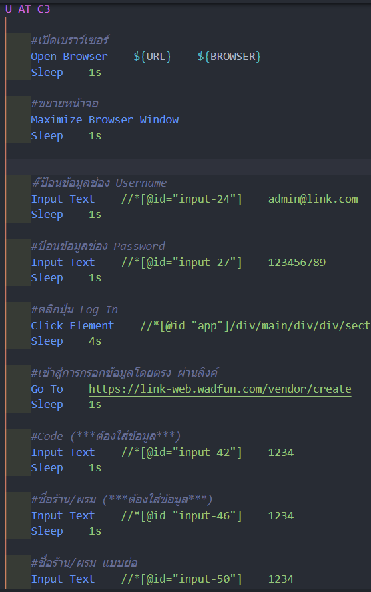
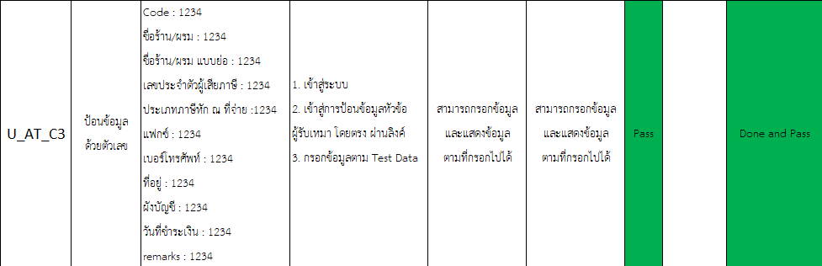
U_AT_C3
- ป้อนข้อมูลด้วยตัวเลข

Slide 60
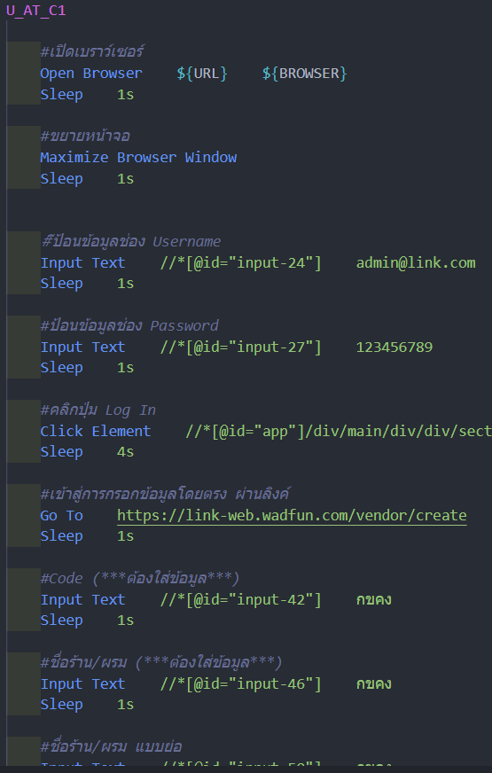
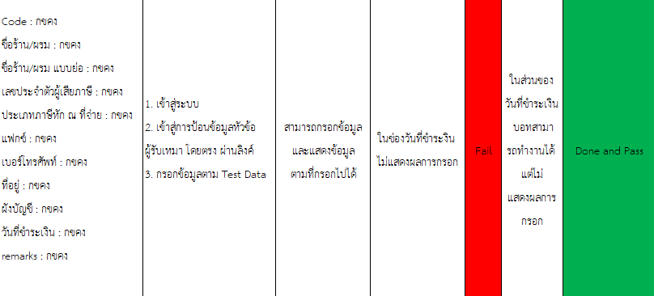
U_AT_C1
- ป้อนข้อมูลด้วยภาษาไทย

Slide 61

ไฟล์ Report ที่ได้จากการทดสอบ

Slide 62

ไฟล์ Log ที่ได้จากการทดสอบ

Slide 63
ผลการทดสอบ U_AT_C
ผลการทดสอบหน่วยแต่ละกรณี:
กรณีทดสอบที่ 1: ไม่ผาน
กรณีทดสอบที่ 2: ไม่ผ่าน
กรณีทดสอบที่ 3: ผ่าน
กรณีทดสอบที่ 4: ไม่ผ่าน
ข้อผิดพลาดที่พบ: กณณีที่ 1, 2, 4 การแสดงผลการกรอกข้อมูลมีปัญหา
สรุป : ผลการทดสอบหน่วยโดยรวม ในหัวข้อ ผู้รับเหมา: ไม่ผ่าน

Slide 64
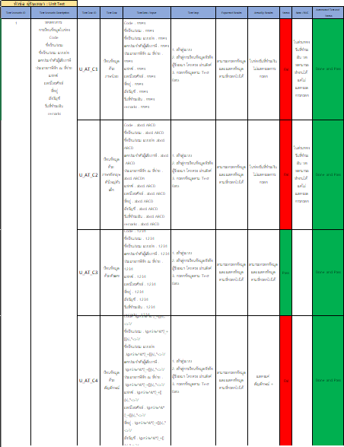

Slide 65
- หัวข้อ ตั้งค่าผู้ใช้
- วัตถุประสงค์: เพื่อตรวจสอบว่าช่อง ทดสอบการ การป้อนข้อมูลในช่อง ชื่อผู้ใช้ ชื่อเล่น ชื่อ นามสกุล เบอร์โทรศัพท์ เลขบัตรประชาชน ที่อยู่ Username E-mail รหัสผ่าน ยืนยันรหัสผ่าน

Slide 66
หัวข้อ ทดสอบการป้อนข้อมูลในช่อง ชื่อผู้ใช้ ชื่อเล่น ชื่อ นามสกุล เบอร์โทรศัพท์ เลขบัตรประชาชน ที่อยู่ Username E-mail รหัสผ่านยืนยันรหัสผ่าน
กรณีที่ 1: ป้อนข้อมูลด้วยภาษาไทย
Input: กขคง
คาดหวังผลลัพธ์: สามารถกรอกข้อมูล และแสดงข้อมูลตามที่กรอกไปได้
ผลลัพธ์จริง: สามารถกรอกข้อมูล และแสดงข้อมูลตามที่กรอกไปได้
กรณีที่ 2: ป้อนข้อมูลด้วยภาษาอังกฤษ ตัวใหญ่ตัวเล็ก
Input: abcd ABCD
คาดหวังผลลัพธ์: สามารถกรอกข้อมูล และแสดงข้อมูลตามที่กรอกไปได้
ผลลัพธ์จริง: สามารถกรอกข้อมูล และแสดงข้อมูลตามที่กรอกไปได้
กรณีที่ 3: ป้อนข้อมูลด้วยตัวเลข
Input: 1234
คาดหวังผลลัพธ์: สามารถกรอกข้อมูล และแสดงข้อมูลตามที่กรอกไปได้
ผลลัพธ์จริง: สามารถกรอกข้อมูล และแสดงข้อมูลตามที่กรอกไปได้
กรณีที่ 4: ป้อนข้อมูลด้วยสัญลักษณ์
Input: !@#$%^&*()_+[]{}\|:;"'<>?/
คาดหวังผลลัพธ์: สามารถกรอกข้อมูล และแสดงข้อมูลตามที่กรอกไปได้
ผลลัพธ์จริง: สามารถกรอกข้อมูล และแสดงข้อมูลตามที่กรอกไปได้

Slide 67
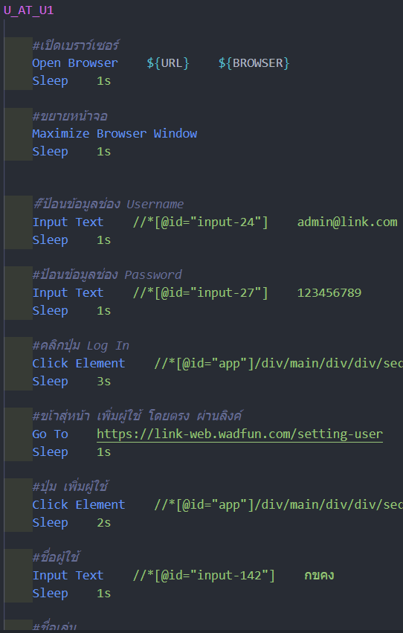
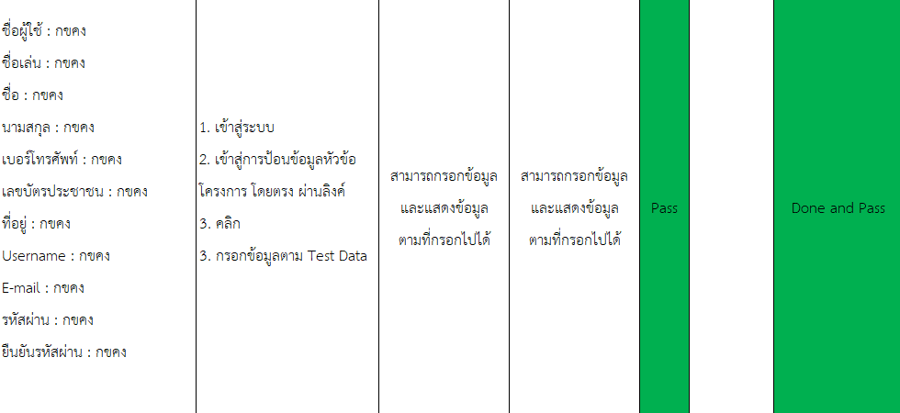
U_AT_U1
- ป้อนข้อมูลด้วยภาษาไทย

Slide 68
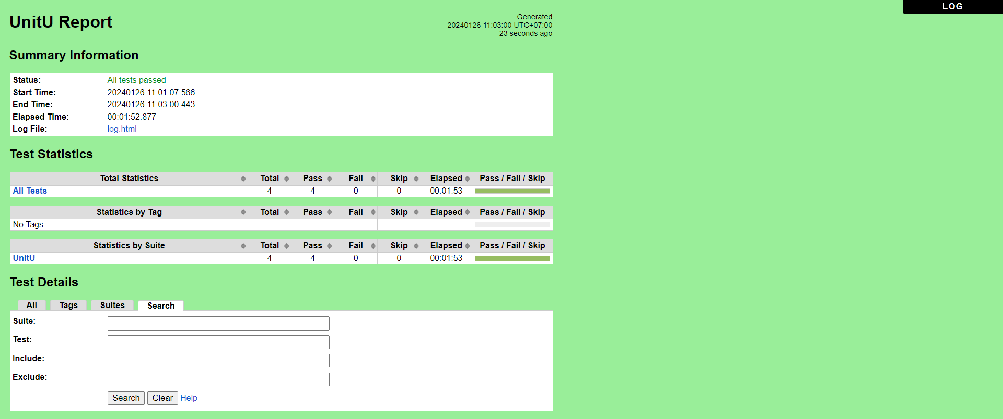
ไฟล์ Report ที่ได้จากการทดสอบ

Slide 69

ไฟล์ Log ที่ได้จากการทดสอบ

Slide 70
ผลการทดสอบ ของ U_AT_U
ผลการทดสอบหน่วยแต่ละกรณี:
กรณีทดสอบที่ 1: ผ่าน
กรณีทดสอบที่ 2: ผ่าน
กรณีทดสอบที่ 3: ผ่าน
กรณีทดสอบที่ 4: ผ่าน
ข้อผิดพลาดที่พบ: ไม่มี
สรุป : ผลการทดสอบหน่วยโดยรวม ในหัวข้อ ตั้งค่าผู้ใช้: ผ่าน

Slide 71
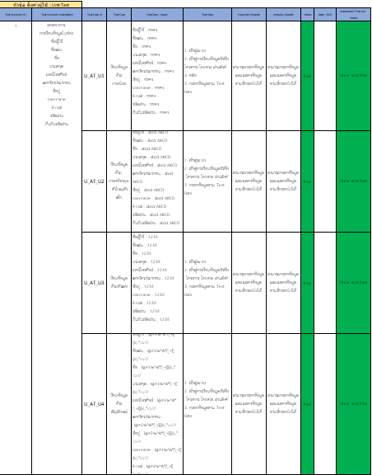

Slide 72
E2E Test
E2E Test
- Login
- หัวข้อ โครงการ
- หัวข้อ ไซต์
- หัวข้อ ผู้รับเหมา
- หัวข้อ ตั้งค่าผู้ใช้

Slide 73
- Login
- วัตถุประสงค์: ทดสอบการ "เข้าสู่ระบบ"
กรณีที่ 1: ทดสอบการเข้าสู่ระบบด้วยชื่อผู้ใช้และรหัสผ่านถูกต้อง
Input
ชื่อผู้ใช้: admin@link.com
รหัสผ่าน: 123456789
ผลลัพธ์ที่คาดหวัง
1. ระบบจะเข้าสู่หน้า Home
ผลลัพธ์จริง
1. ระบบจะเข้าสู่หน้า Home
กรณีที่ 2: ทดสอบการเข้าสู่ระบบด้วยชื่อผู้ใช้และรหัสผ่านไม่ถูกต้อง
Input
ชื่อผู้ใช้ : abc
รหัสผ่าน : 123
ผลลัพธ์ที่คาดหวัง
1. ระบบจะแสดงข้อความแจ้งว่าชื่อผู้ใช้ไม่ถูกต้อง
ผลลัพธ์จริง
1. ระบบจะแสดงข้อความแจ้งว่าชื่อผู้ใช้ไม่ถูกต้อง

Slide 74
กรณีที่ 3: ทดสอบการเข้าสู่ระบบด้วยชื่อผู้ใช้และรหัสผ่านว่าง
Input
ชื่อผู้ใช้:
รหัสผ่าน:
ผลลัพธ์ที่คาดหวัง
1. ระบบจะแสดงข้อความแจ้งว่า
กรุณากรอกชื่อผู้ใช้และรหัสผ่าน
ผลลัพธ์จริง
1. ระบบจะแสดงข้อความแจ้งว่า
กรุณากรอกชื่อผู้ใช้และรหัสผ่าน
กรณีที่ 4: ทดสอบการเข้าสู่ระบบด้วยรหัสผ่านว่าง
Input
ชื่อผู้ใช้: admin@link.com
รหัสผ่าน:
ผลลัพธ์ที่คาดหวัง
1. ระบบจะแสดงข้อความแจ้งว่า
กรุณากรอกรหัสผ่าน
ผลลัพธ์จริง
1. ระบบจะแสดงข้อความแจ้งว่า
กรุณากรอกรหัสผ่าน

Slide 75
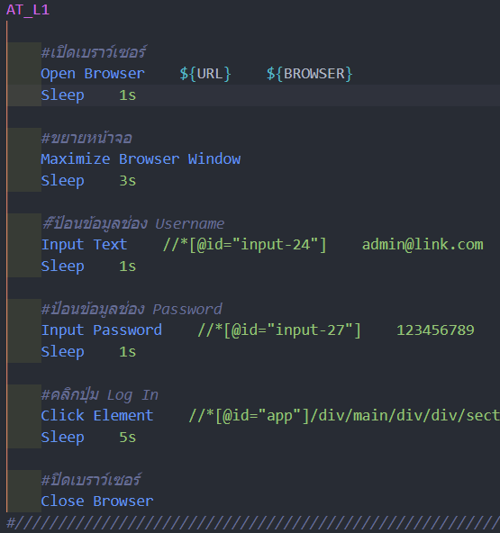
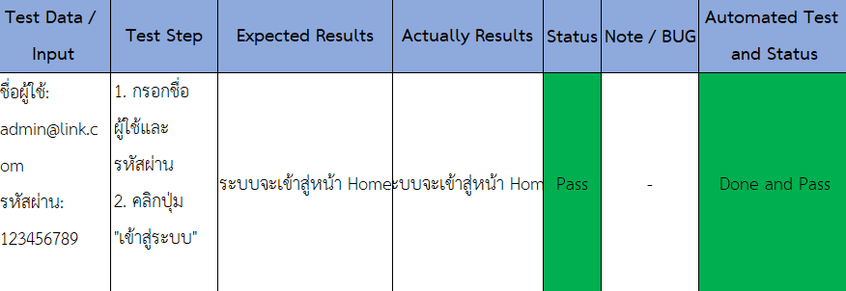
AT_L1
ทดสอบการเข้าสู่ระบบด้วยชื่อผู้ใช้และรหัสผ่านถูกต้อง

Slide 76
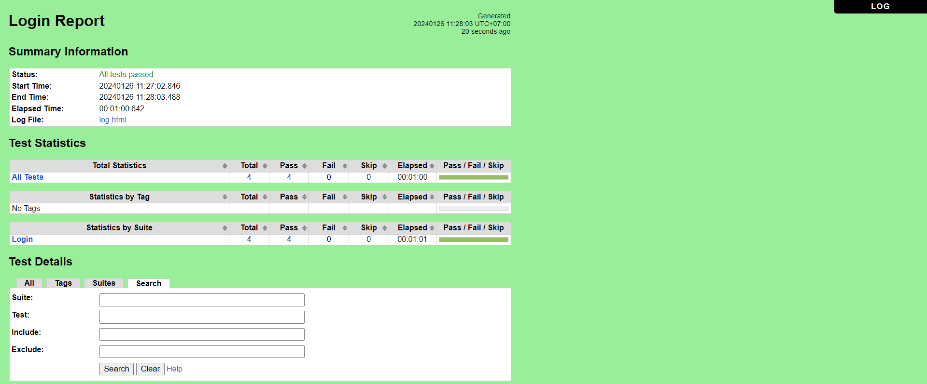
ไฟล์ Report ที่ได้จากการทดสอบ

Slide 77
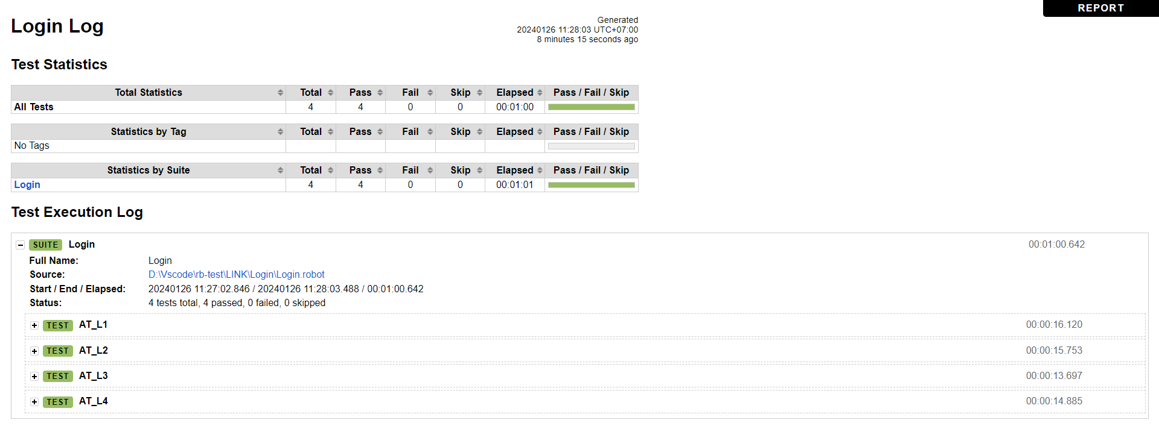
ไฟล์ Log ที่ได้จากการทดสอบ

Slide 78
ผลการทดสอบ ของ AT_L
ผลการทดสอบหน่วยแต่ละกรณี:
กรณีทดสอบที่ 1: ผ่าน
กรณีทดสอบที่ 2: ผ่าน
กรณีทดสอบที่ 3: ผ่าน
กรณีทดสอบที่ 4: ผ่าน
ข้อผิดพลาดที่พบ: ไม่มี
สรุป : ผลการทดสอบหน่วยโดยรวม ในหัวข้อ Login: ผ่าน

Slide 79
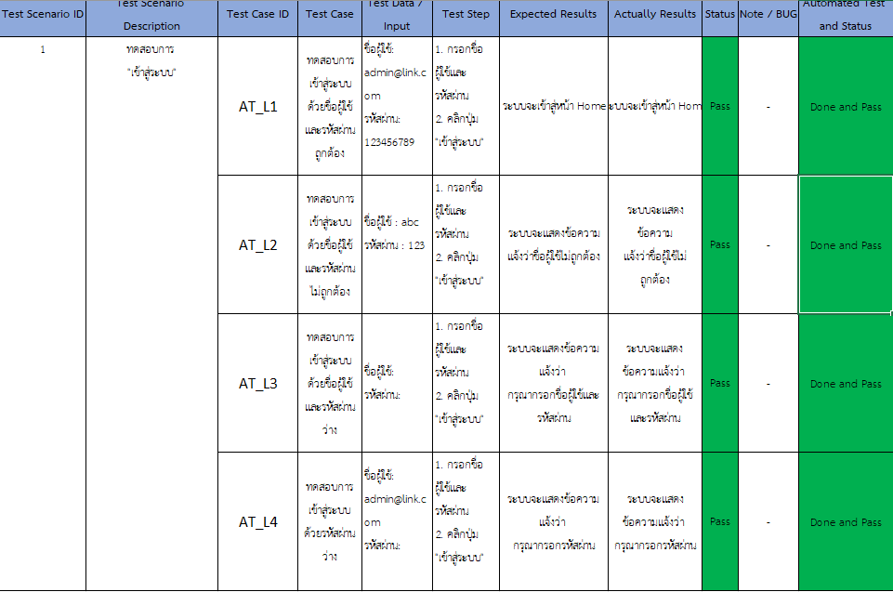

Slide 80
- หัวข้อ โครงการ
- วัตถุประสงค์: ทดสอบการ "+ เพิ่ม Project"
กรณีที่ 1: ทดสอบการ "+ เพิ่ม Project" แบบ สถานะ "Active" ไม่ "เพิ่ม Site"
Input
สถานะ : Active
ชื่อ Project : Project1
ชื่อย่อ : P1
มูลค่า Project (บาท) : 1000000
ผลลัพธ์ที่คาดหวัง
1. ระบบบันทึกข้อมูลที่ทำการเพิ่ม จะแสดง Popup "บันทึกข้อมูลแล้ว (สีเขียว)"
2. ข้อมูลที่เพิ่ม แสดงในตาราง "จัดการข้อมูล Project"
ผลลัพธ์จริง
1. ระบบบันทึกข้อมูลที่ทำการเพิ่ม และแสดงในหน้าตาราง "จัดการข้อมูล Project- ระบบบันทึกข้อมูลที่ทำการเพิ่มในระบบ และแสดง Popup "บันทึกข้อมูลแล้ว (สีเขียว)"
2. ข้อมูลที่เพิ่ม แสดงในตาราง "จัดการข้อมูล Project"

Slide 81
กรณีที่ 2: ทดสอบการ "+ เพิ่ม Project" แบบ สถานะ "Inactive" ไม่ "เพิ่ม Site"
Input
สถานะ : Inactive
ชื่อ Project : Project2
ชื่อย่อ : P2
มูลค่า Project (บาท) : 2000000
คาดหวังผลลัพธ์:
1. ระบบบันทึกข้อมูลที่ทำการเพิ่ม จะแสดง Popup "บันทึกข้อมูลแล้ว (สีเขียว)"
2. ข้อมูลที่เพิ่ม แสดงในตาราง "จัดการข้อมูล Project"
ผลลัพธ์จริง
1. ระบบบันทึกข้อมูลที่ทำการเพิ่ม จะแสดง Popup "บันทึกข้อมูลแล้ว (สีเขียว)"
2. ข้อมูลที่เพิ่ม แสดงในตาราง "จัดการข้อมูล Project"

Slide 82
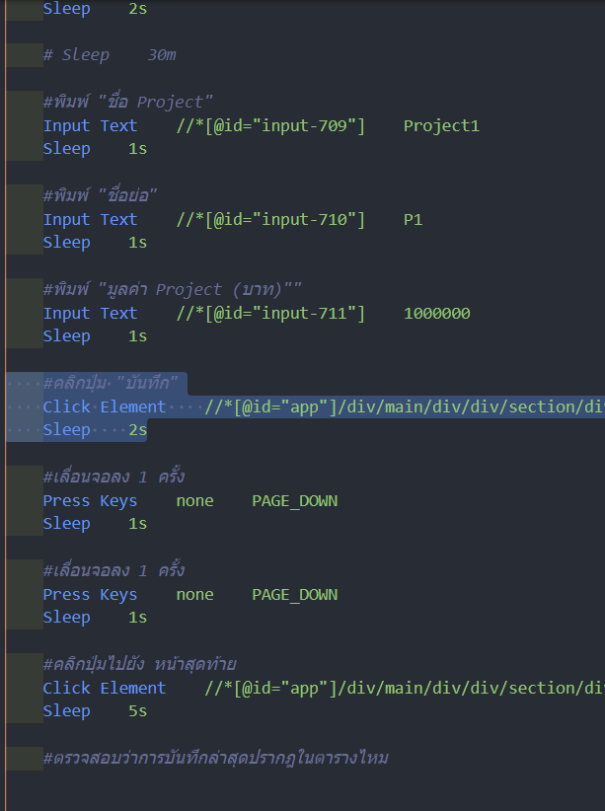
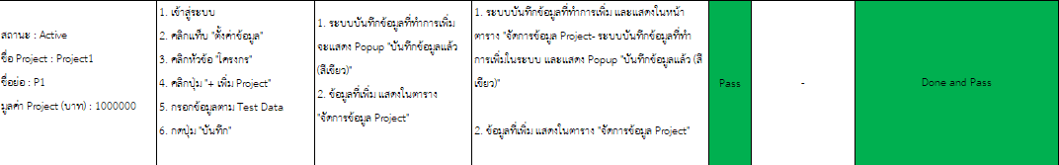
AT_P1
ทดสอบการ "+ เพิ่ม Project" แบบ สถานะ "Active" ไม่ "เพิ่ม Site"

Slide 83
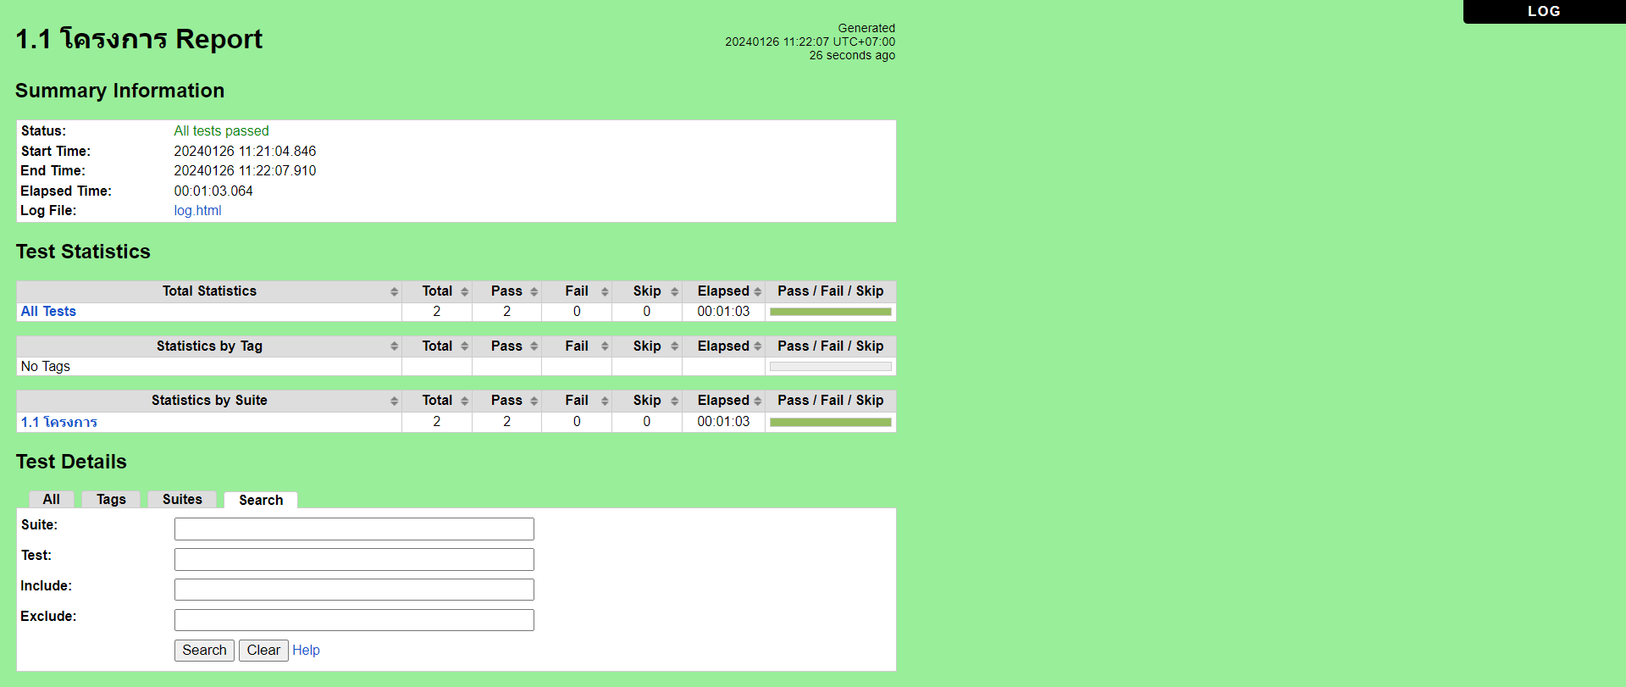
ไฟล์ Report ที่ได้จากการทดสอบ

Slide 84
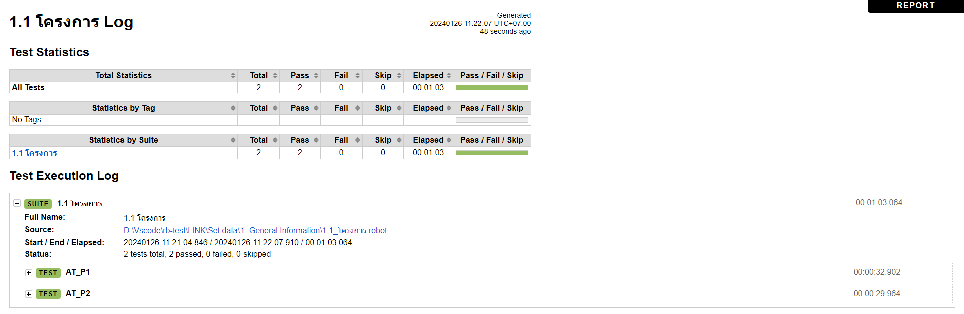
ไฟล์ Log ที่ได้จากการทดสอบ

Slide 85
ผลการทดสอบ ของ AT_P
ผลการทดสอบหน่วยแต่ละกรณี:
กรณีทดสอบที่ 1: ผ่าน
กรณีทดสอบที่ 2: ผ่าน
กรณีทดสอบที่ 3: ผ่าน
กรณีทดสอบที่ 4: ผ่าน
ข้อผิดพลาดที่พบ: ไม่มี
สรุป : ผลการทดสอบหน่วยโดยรวม ในหัวข้อ โครงการ ผ่าน

Slide 86
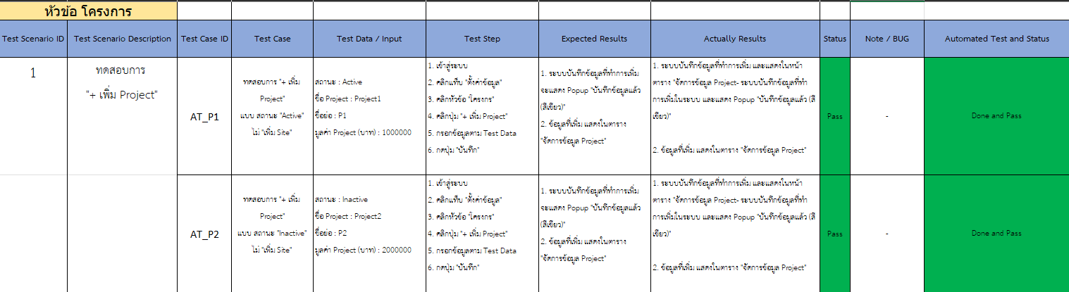

Slide 87
- หัวข้อ ไซต์
- วัตถุประสงค์: ทดสอบการ "เพิ่มข้อมูล"
กรณีที่ 1: ทดสอบการ "เพิ่มข้อมูล" แบบ สถานะ "Active" ชื่อย่อ Project เลือกแบบ "Active"
Input
สถานะ : Active
รหัส Site/โครงการ : AT_0001
ชื่อ Site : ทดสอบอัตโนมัติ_1
ชื่อย่อ : AT1
รหัสประจำตัวผู้เสียภาษี : AT1111
หมายเลขโทรศัพท์ : 1111111111
หมายเลข FAX : 11-111-1111
ที่อยู่ : -
Remarks : -
ชื่อย่อ Project : ET1 (เป็นสถานะ "Active")
ผลลัพธ์ที่คาดหวัง
1. ระบบบันทึกข้อมูลที่ทำการเพิ่ม จะแสดง Popup "บันทึกข้อมูลแล้ว (สีเขียว)"
2. ข้อมูลที่เพิ่ม แสดงในตาราง "จัดการข้อมูล Project"
ผลลัพธ์จริง
1. ระบบบันทึกข้อมูลที่ทำการเพิ่ม และแสดงในหน้าตาราง "จัดการข้อมูล Project- ระบบบันทึกข้อมูลที่ทำการเพิ่มในระบบ และแสดง Popup "บันทึกข้อมูลแล้ว (สีเขียว)"
2. ข้อมูลที่เพิ่ม แสดงในตาราง "จัดการข้อมูล Project"

Slide 88


AT_S1
ทดสอบการ "เพิ่มข้อมูล"แบบ สถานะ "Active"ชื่อย่อ Project เลือกแบบ "Active"

Slide 89
ผลการทดสอบ ของ AT_S
ผลการทดสอบหน่วยแต่ละกรณี:
กรณีทดสอบที่ 1: ผ่าน
กรณีทดสอบที่ 2: ผ่าน
กรณีทดสอบที่ 3: ผ่าน
กรณีทดสอบที่ 4: ผ่าน
ข้อผิดพลาดที่พบ: ข้อผิดพลาดระหว่างการทดสอบอัตโนมัติ ทำให้ไม่ได้ Report ออกมา เนื่องจาก บอททำการรัน ข้าม Test Case
สรุป : ผลการทดสอบหน่วยโดยรวม ในหัวข้อ ไซต์: Automated ไม่ผ่าน

Slide 90


Slide 91
- หัวข้อ ผู้รับเหมา
- วัตถุประสงค์: ทดสอบการ "เพิ่มข้อมูล"
กรณีที่ 1: ทดสอบการ "เพิ่มข้อมูล" ประเภทภาษีหัก ณ ที่จ่าย : ไม่หัก แบบ สถานะ : inactive ไม่ เพิ่ม "บัญชีธนาคาร"
Input
Code : AT00001
ชื่อร้าน/ผรม : ETest1
ชื่อร้าน/ผรม แบบย่อ : ET_1
เลขประจำตัวผู้เสียภาษี : ET00001
ประเภทภาษีหัก ณ ที่จ่าย : ไม่หัก
แฟกซ์ : 11-111-1111
เบอร์โทรศัพท์ : 1111111111
ที่อยู่ : -
ผังบัญชี : -
วันที่ชำระเงิน : -
remarks : -
status : inactive
บัญชีธนาคาร : -

Slide 92
ผลลัพธ์ที่คาดหวัง
1. ระบบบันทึกข้อมูลที่ทำการเพิ่ม แสดง Popup "success (สีเขียว)"
2. ข้อมูลที่เพิ่ม แสดงในตาราง "จัดการข้อมูล Project"
ผลลัพธ์จริง
1. ระบบบันทึกข้อมูลที่ทำการเพิ่ม แสดง Popup "success (สีเขียว)"
2. ข้อมูลที่เพิ่ม แสดงในตาราง "จัดการข้อมูล Project"

Slide 93

AT_C1
ทดสอบการ "เพิ่มข้อมูล" ประเภทภาษีหัก ณ ที่จ่าย : ไม่หัก แบบ สถานะ : inactive ไม่ เพิ่ม "บัญชีธนาคาร"

Slide 94
ผลการทดสอบ ของ AT_C
ผลการทดสอบหน่วยแต่ละกรณี:
กรณีทดสอบที่ 1: ผ่าน
กรณีทดสอบที่ 2: ผ่าน
.....
กรณีทดสอบที่ 66: ผ่าน
ข้อผิดพลาดที่พบ: ในระหว่างการทดสอบ ตั้งแต่ต้นจนจบ พบปัญหาบอทหยุดการทำงาน เนื่องจาก path มีการเปลี่ยนแปลง
สรุป : ผลการทดสอบหน่วยโดยรวม ในหัวข้อ ผู้รับเหมา: Automated ไม่ผ่าน

Slide 95


Slide 96
- หัวข้อ ตั้งค่าผู้ใช้
- วัตถุประสงค์: ทดสอบการ "เพิ่มผู้ใช้"
กรณีที่ 1: ทดสอบการ "เพิ่มผู้ใช้"ประเภทผู้ใช้ : Super Admin แนบภาพลายเซ็น : -
Input
ชื่อผู้ใช้ : US_1
ชื่อเล่น : Nn_1
ชื่อ : N_1
นามสกุล : Sn_1
เบอร์โทรศัพท์ : 1111111111
เลขบัตรประชาชน : 1-1111-11111-11-1
วันเกิด : 1/1/2002
ที่อยู่ : -
Username : Un_1
E-mail : Em1@link.com
รหัสผ่าน : pw1_1111
ยืนยันรหัสผ่าน : pw1_1111
ประเภทผู้ใช้ : Super Admin
แนบภาพลายเซ็น : -

Slide 97
ผลลัพธ์ที่คาดหวัง
1. ระบบบันทึกข้อมูลที่ทำการเพิ่ม จะแสดง Popup "เพิ่มข้อมูลแล้ว (สีเขียว)"
2. ข้อมูลที่เพิ่ม แสดงในตาราง "จัดการข้อมูล Project"
ผลลัพธ์จริง
1. ระบบบันทึกข้อมูลที่ทำการเพิ่ม จะแสดง Popup "เพิ่มข้อมูลแล้ว (สีเขียว)"
2. ข้อมูลที่เพิ่ม แสดงในตาราง "จัดการข้อมูล Project"

Slide 98


AT_U1
ทดสอบการ "เพิ่มผู้ใช้" ประเภทผู้ใช้ : Super Admin แนบภาพลายเซ็น : -

Slide 99

ไฟล์ Report ที่ได้จากการทดสอบ

Slide 100

ไฟล์ Logที่ได้จากการทดสอบ

Slide 101
ผลการทดสอบ ของ AT_U
ผลการทดสอบหน่วยแต่ละกรณี:
กรณีทดสอบที่ 1: ผ่าน
กรณีทดสอบที่ 2: ผ่าน
.....
กรณีทดสอบที่ 10: ผ่าน
ข้อผิดพลาดที่พบ: ในระหว่างการทดสอบ ตั้งแต่ต้นจนจบ พบปัญหาบอทหยุดการทำงาน เนื่องจาก path มีการเปลี่ยนแปลง
สรุป : ผลการทดสอบหน่วยโดยรวม ในหัวข้อ ผู้รับเหมา: Automated ไม่ผ่าน

Slide 103
สรุปผลการทดสอบโดยรวม ของ Unit Test และ E2E Test
Unit Test : มีทั้งหมด 24 เคส จาก 5 หัวข้อ
E2E Test : มีทั้งหมด 86 เคส จาก 5 หัวข้อ
ปัญหาโดยรวม ที่พบเจอระหว่างการทดสอบ
- บอทไม่พบ path ของ element ในบางครั้ง
- บอทข้ามคำสั่ง หรือข้าม Test Case ที่ทดสอบ
- บอทหยุดการทดสอบระหว่างทดสอบในบางครั้ง ทำให้ไม่ได้ผลลัพธ์ หรือ Report ที่ชัดเจนออกมา

Slide 104
ข้อบกพร่องในงาน
- Unit Test ไม่ครอบคลุม หรือ ไม่มีการเช็ค เงื่อนไขภายในตัวระบบ
- ไม่ได้ผลลัพธ์หรือ Report ในบางส่วนของการทดสอบ

Slide 105
Thank You
Presented by
นายอนุภัทร ภู่ทอง

